Slide 1


Sustav za mjerenje razine tekućine
Sveučilište u Splitu
Fakultet elektrotehnike, strojarstva i brodogradnje
Mentor:
doc. dr. sc. Duje Čoko
Student:
Robert Blaškić

Slide 2
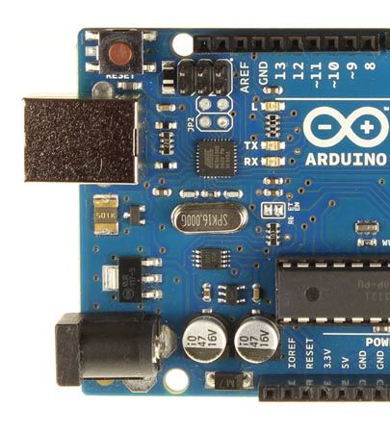
Sadržaj
Uvod
Praktični dio završnog rada
  Ultrazvučna mjerna metoda
Teorijski dio završnog rada
  Kapacitivna mjerna metoda
  Hidrostatska mjerna metoda
Zaključak
Literatura

Slide 3
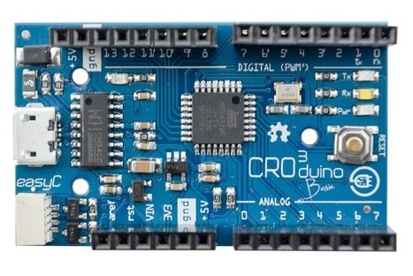
Uvod
Razvoj potaknut od današnjih industrijskih standarda
Klasifikacija raznih mjernih metoda:
  Općenita: diskretne ili kontinuirane
  U industriji na temelju situacije u kojoj
  se primjenjuju – temperatura, tlak,
  mjerni opseg...
Arduino
  Open-source
  Niska cijena
  Cross-platform podrška
Korišteni mehanizmi – PWM, Serial monitor,
Ulazno/Izlazni pinovi, Pull-up otpornik...

Slide 4
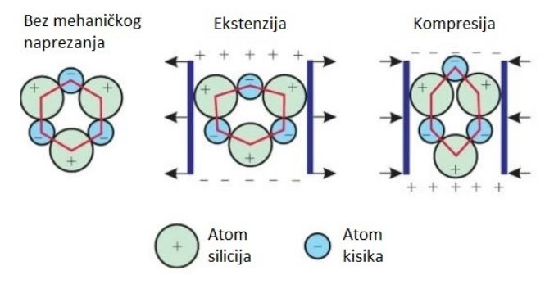
Ultrazvučna mjerna metoda
Ultrazvuk – zvučni valovi frekvencije iznad 20kHz
Pojavljuje se uz zvučne valove ili se proizvodi ultrazvučnim generatorima
Generatori = pretvorba drugih oblika energije u energiju ultrazvučnih valova (Piezoelektrični učinak)
Magnetostrikcija, elektrostrikcija, ...
Brzina zvuka ovisi o svojstvima
medija (temperatura, relativna
vlaga, struktura medija)
U suhom zraku temperature 20 °C
iznosi 343 m/s (1235 km/h)

Slide 5
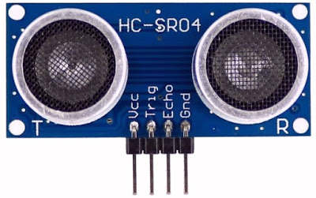

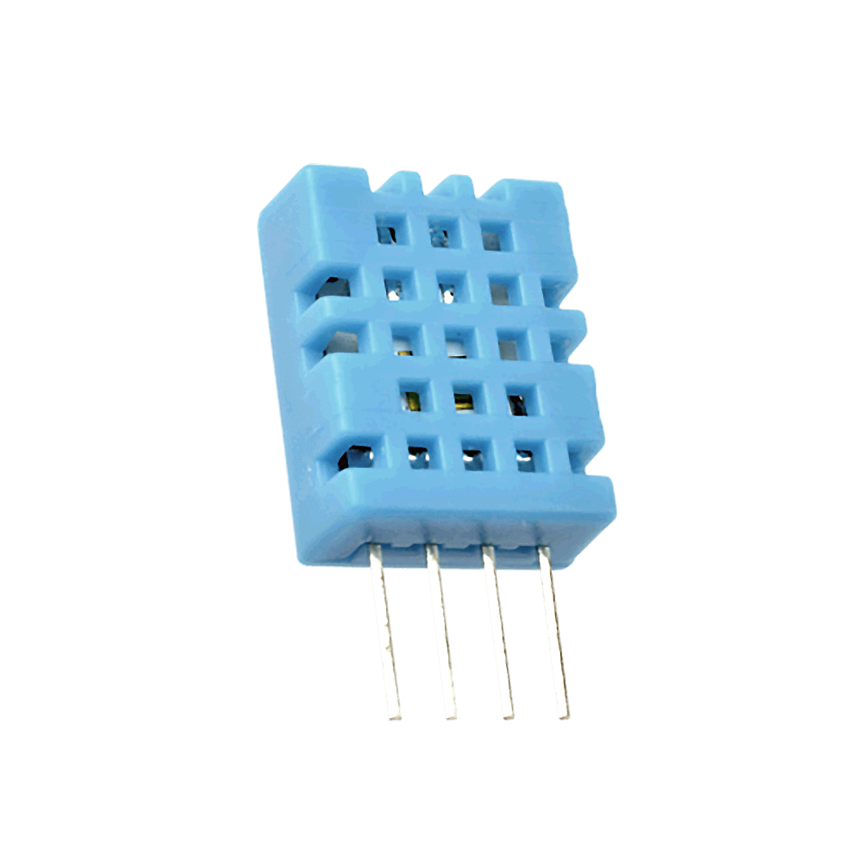

Ultrazvučna mjerna metoda
Senzor HC-SR04
Preko Transmittera emitira ultrazvučne valove
Valovi se šire kroz zrak (sredstvo) brzinom zvuka
POČETNA KALIBRACIJA = senzor DHT11 (temperatura)
. (brzina zvuka)
Rast od 0.6 m/s po °C
(kinetička – molekularna teorija)
Preko Receivera prima reflektirane ultrazvučne valove
Izlaz senzora je vremenski interval ➔ udaljenost
Udaljenost kao funkcija izmjerenog vremena:

Slide 6
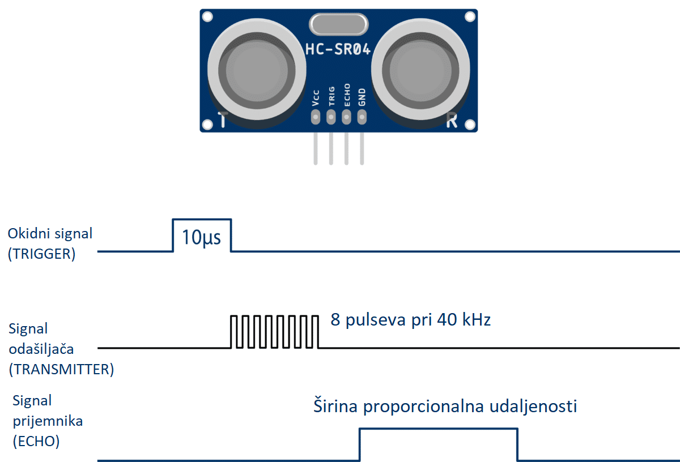
Ultrazvučna mjerna metoda
Princip rada senzora HC-SR04

Slide 7
Ultrazvučna mjerna metoda
Ideja izvedbe – detektiranje prepreke ispred ultrazvučnog senzora
Prepreka = površina mjerene tekućine
POČETNA KALIBRACIJA = prilagodba sustava prema korištenoj posudi
od predajnika prema prepreki + reflektiran od prepreke prema prijemniku
= Izmjereni vremenski interval obilaska vala
Za određivanje udaljenosti koristi se polovično izmjereno vrijeme
(uz statističku pretpostavku 50% - 50%)
Prijem ultrazvučnih valova
Vrijeme obilaska vala [μs]
Udaljenost [cm]
Odbijanje vala od prepreke
Emitiranje ultrazvučnih valova

Slide 8
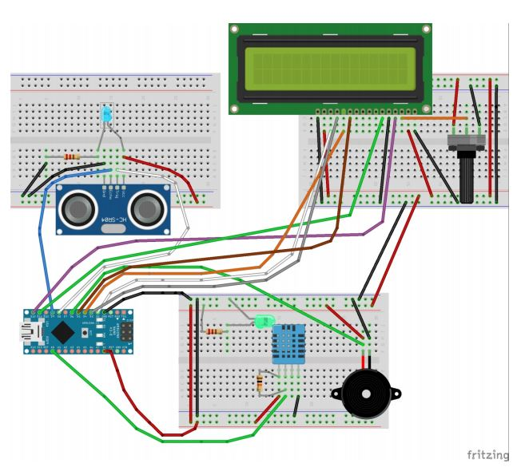
Ultrazvučna mjerna metoda

Slide 9


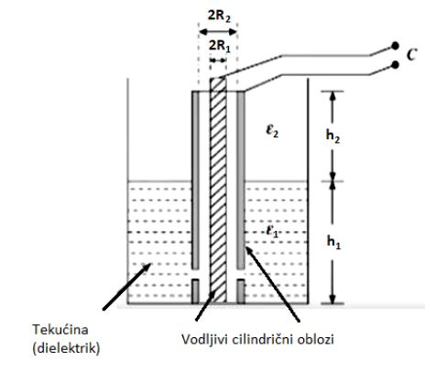
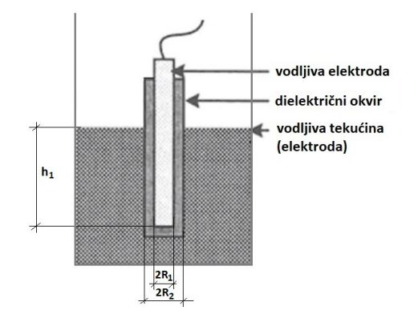
Kapacitivna mjerna metoda
Mjerna metoda za nevodljive tekućine
Mjerna metoda za vodljive tekućine
DIELEKTRIČNA KONSTANTA

Slide 10


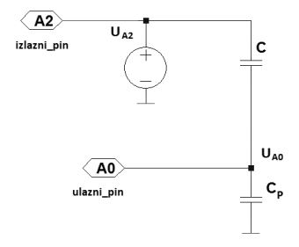
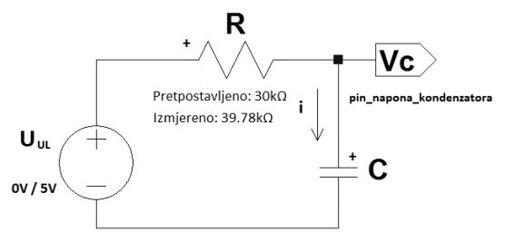
Kapacitivna mjerna metoda
Metoda obrade izmjerenog kapaciteta
Izvedba parazitnog kapaciteta
(izmjereni kapacitet manji od 1nF)
Izvedba realizirana RC krugom
(izmjereni kapacitet veći od 1nF)
POČETNA KALIBRACIJA
POČETNA KALIBRACIJA

Slide 11
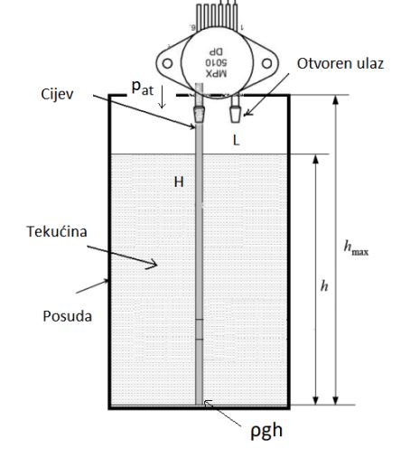
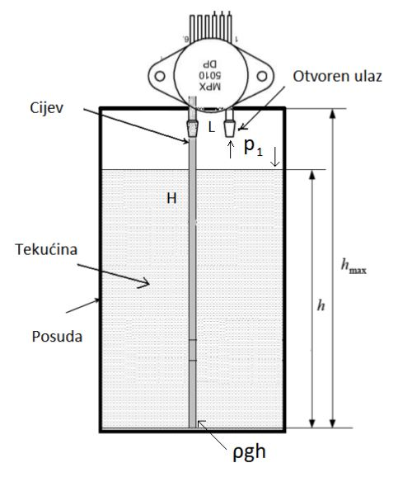
Hidrostatska mjerna metoda
Mjerna metoda za razinu tekućine u otvorenoj posudi
Mjerna metoda za razinu tekućine u zatvorenoj posudi
GUSTOĆA

Slide 12
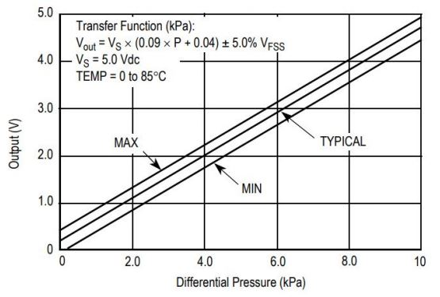


Hidrostatska mjerna metoda
Senzor MPX5010DP (prijenosna funkcija)
POČETNA KALIBRACIJA

Slide 13
Zaključak
Mjerne metode | Prednosti | Nedostaci
Ultrazvučna | - Jednostavnost i fleksibilnost Vrlo precizna Tekućine i čvrste tvari Ne zahtijeva dodir s uzorkom | Visoka cijena vrlo preciznih senzora Ne mogu se mjeriti pjenaste tvari
Kapacitivna | Jeftina i izvrstan kontinuitet Precizna Stabilne konstrukcije Laka za održavanje | U dodiru s uzorcima mjerenja (korozija) Agresivne kiseline izazivaju mjerne pogreške Kompleksna metoda obrade
Hidrostatska | Različite tekućine i posude Isplativa Precizna Izvrstan kontinuitet Male dimenzije Prihvatljiva potrošnja | U dodiru s uzorcima mjerenja Oštećenje komponenata sustava Eventualne mjerne pogreške (gustoća) Skupi

Slide 14
Literatura
Hopper H.: „A Dozen Ways to Measure Fluid Level and How They Work“, s Interneta, https://www.fierceelectronics.com/components/a-dozen-ways-to-measure-fluid-level-and-how-they-work, 01.12.2004, posjećeno 01.05.2020.
FPI Sensors International: „What is the difference between a point level sensor and a continuous level sensor?“, s Interneta, https://fpisensors.com/difference-point-level-sensors-continuous-level-sensors/, 07.06.2019., posjećeno 03.05.2020.
Arduino: „What is Arduino?“, s Interneta, https://www.arduino.cc/en/Guide/Introduction, posjećeno 01.05.2020.
Arduino: „Why Arduino?“, s Interneta, https://www.arduino.cc/en/Guide/Introduction, posjećeno 01.05.2020.
Arduino: „Arduino Nano?“, s Interneta, https://www.arduino.cc/en/pmwiki.php?n=Main/ArduinoBoardNano, posjećeno 01.05.2020.
e-radionica.com: „CRODUINO BASIC3“, s Interneta, https://e-radionica.com/hr/croduino-basic3.html, posjećeno 01.05.2020.
davidzovko: „Croduino Basic Eagle Files“, s Interneta, https://github.com/e-radionicacom/Croduino-Basic-Eagle-Files/blob/master/README.md, 26.11.2018., posjećeno 01.05.2020.
Svetlana Radlovački: „Šta je PWM?“, s Interneta, https://cecaradlovacki.wordpress.com/2015/04/10/sta-je-pwm/, 10.04.2015, posjećeno 01.05.2020.
Timothy Hirzel: „PWM“, s Interneta, https://www.arduino.cc/en/tutorial/PWM, posjećeno 01.05.2020.

Slide 15
Literatura
YourDuino-Maker: „HOW-TO Use The ARDUINO SERIAL MONITOR“, s Interneta, https://www.instructables.com/id/HOW-TO-use-the-ARDUINO-SERIAL-MONITOR/, posjećeno 01.05.2020.
ArduinoGetStarted.com: „Arduino-Serial Monitor“, s Interneta, https://arduinogetstarted.com/tutorials/arduino-serial-monitor, posjećeno 01.05.2020.
Arduino: „Digital Pins“, s Interneta, https://www.arduino.cc/en/Tutorial/DigitalPins, posjećeno 02.05.2020.
e-radionica.com: „PULL-UP / PULL-DOWN OTPORNIK“, s Interneta, https://e-radionica.com/hr/blog/2015/08/19/pull-up-pull-down-otpornik/, 19.08.2015., posjećeno 02.05.2020.
Learning about Electronics, „Pull up and Pull down Resistors-Explained“, s Interneta, http://www.learningaboutelectronics.com/Articles/Pull-up-and-pull-down-resistors.php, posjećeno 03.05.2020.
Hrvatska enciklopedija, mrežno izdanje, Leksikografski zavod Miroslav Krleža, „Ultrazvuk“, s Interneta, https://www.enciklopedija.hr/Natuknica.aspx?ID=63120, 2020., posjećeno 22.03.2020.
Johnson Electric, Nanomotion, „The Piezoelectric Effect“, s Interneta, https://www.nanomotion.com/piezo-ceramic-motor-technology/piezoelectric-effect/, posjećeno 22.03.2020.
Alchemy Technology, „Piezoelectric effect“, s Interneta, https://alchemytechnology.org/f/piezoelectric-effect, 27.05. 2019., posjećeno 22.03.2020.
Hrvatska enciklopedija, mrežno izdanje, Leksikografski zavod Miroslav Krleža, „Magnetostrikcija“, s Interneta, https://www.enciklopedija.hr/natuknica.aspx?ID=38046, 2020. posjećeno 23.03.2020.

Slide 16
Literatura
Janocha, H.: „Aktoren“, Springer Verlag, Berlin, 2006.
Sathees Physics, „ULTRASONIC wave“, s Interneta, https://www.slideshare.net/SatheesPhysics/ultrasonic-wave, 06.02.2016., posjećeno 23.03.2020.
BrainKart.com, „Magnetostriction Method: Principle, Construction, working, Advantages and Limitations“, s Interneta, https://www.brainkart.com/article/Magnetostriction-Method--Principle,-Construction,-working,-Advantages-and-Limitations_6871/, posjećeno 23.03.2020.
Hrvatska enciklopedija, mrežno izdanje, Leksikografski zavod Miroslav Krleža, „Elektrostrikcija“, s Interneta, https://www.enciklopedija.hr/natuknica.aspx?ID=17672, 2020., posjećeno 23.03.2020.
VIDYARTHIPLUS (V+) BLOG, „Engineering Physics 1 – Ultrasonics – Piezo-Electric Effect – Piezo-Electric Generator“, http://www.vidyarthiplus.in/2011/11/engineering-physics-1-ultrasonics-piezo.html, posjećeno 24.03.2020.
Josh Pooja, Ques10, „Explain piezoelectric oscillator to produce USW.“, https://www.ques10.com/p/10235/explain-piezoelectric-oscillator-to-produce-usw/, 2016., posjećeno 24.03.2020.
Kruz V.: „Tehnička fizika za tehničke škole“, „Školska knjiga“, Zagreb, 1969.
davorfranjkovic.tripod.com, „Brzina zvuka“, s Interneta, http://davorfranjkovic.tripod.com/AERODINAMIKA-VISOKIH-BRZINA/BRZINA-ZVUKA.PDF, posjećeno 24.03.2020.
Lelas D: Prezentacije predavanja 4 za kolegij „Fizika 2“, FESB, 07.11.2018

Slide 17
Literatura
Mik Cox; tpg2112: „How to relate speed of sound with relative humidity?“, https://physics.stackexchange.com/questions/46705/how-to-relate-speed-of-sound-with-relative-humidity, StackExchange-Physics, 13.12.2012, posjećeno 24.03.2020
Hrvatska enciklopedija, mrežno izdanje, Leksikografski zavod Miroslav Krleža, „Zvuk“, s Interneta, https://www.enciklopedija.hr/natuknica.aspx?ID=67594, posjećeno 24.03.2020
ElecFreaks, „Ultrasonic Ranging Module HC-SR04“, datasheet, s Interneta, https://cdn.sparkfun.com/datasheets/Sensors/Proximity/HCSR04.pdf, posjećeno 24.03.2020.
Jos Verstraten, Blogger: „HC-SR04 ultrasonic module tested“, s Interneta, https://chinese-electronics-products-tested.blogspot.com/p/hc-sr04-ultrasonic-module-tested.html, 22.12.2017., posjećeno 24.03.2020.
components101.com: „HC-SR04 Ultrasonic Sensor“, s Interneta, https://components101.com/ultrasonic-sensor-working-pinout-datasheet, 18.09.2017., posjećeno 25.03.2020.
Benne de Bakker, „How to use a HC-SR04 Ultrasonic Distance Sensor with Arduino“, s Interneta, https://www.makerguides.com/hc-sr04-arduino-tutorial/, posjećeno 25.03.2020.
Technical Editor: „Advantages and disadvantages of ultrasonic level measurement“, https://www.polytechnichub.com/advantages-disadvantages-ultrasonic-level-measurement/, 16.07.2017., posjećeno 25.03.2020.
Jajac B.: „Teorijske osnove elektrotehnike s odabranim primjerima“, svezak I., Graphis, Zagreb, 1998.
Kovač N.: „Prezentacije s predavanja kolegija Osnove elektrotehnike 1“, FESB, Split, 2017.

Slide 18
Literatura
Hrvatska enciklopedija; Leksikografski zavod Miroslav Krleža: „Dielektrik“, s Interneta, https://www.enciklopedija.hr/Natuknica.aspx?ID=15003, posjećeno 29.03.2020
deacademic.com: „Kapazitiver Spannungsabfall“, s Interneta, https://deacademic.com/dic.nsf/dewiki/743184, posjećeno 31.03.2020.
R. Nave: „Electric Field of Line Charge“, s Interneta, http://hyperphysics.phy-astr.gsu.edu/hbase/electric/elecyl.html, posjećeno 31.03.2020.
Kulišić, P.: „Mehanika i toplina“, Školska knjiga, Zagreb, 2005.
Šesnić S.: „Repetitorij predavanja“, 2.dio za kolegij Osnove elektrotehnike 2, FESB, Split, 2018.
jon, PIC Tutorials: „Capacitance Meter Mk II“, s Interneta, https://wordpress.codewrite.co.uk/pic/2014/01/25/capacitance-meter-mk-ii/, 25.01.2014, posjećeno 09.04.2020.
jon, PIC Tutorials: „Capacitance measurement with the Arduino Uno“, s Interneta, https://wordpress.codewrite.co.uk/pic/2014/01/21/cap-meter-with-arduino-uno/index.html, posjećeno 09.04.2020.
Generalić, Eni. "Relativna gustoća."Englesko-hrvatski kemijski rječnik & glosar.“, s Interneta, https://glossary.periodni.com/glosar.php?hr=relativna+gusto%C4%87a, 20.10.2018. KTF-Split., posjećeno 15.4.2020.
circuits4you, „Water Level Measurement Using Arduino“, s Interneta, https://circuits4you.com/2016/05/13/water-level-measurement-arduino/, 05.03.2016., posjećeno 13.04.2020.
NXP: „Data Sheet: Technical Data MPX5010 Rev 13“, s Interneta, https://www.nxp.com/docs/en/data-sheet/MPX5010.pdf, 10/2012, posjećeno 14.04.2020.

Slide 19
Hvala na pažnji!

